Slide 1
Farmakologie anesteziologik
doc. MUDr. Petr Štourač, Ph.D.

Slide 2
Souhrn
Úvod
  Balancovaná (doplňovaná) anestezie, anatomie, teorie
Farmakokinetika
  Základní principy
Anesteziologika
  Inhalační anestetika
  Intravenózní anestetika
  Opioidy
  Benzodiazepiny
  Myorelaxancia

Slide 3
Úvod
Cíle
  umožnění tolerance chirurgických výkonů
Prostředky
  farmaka
Metoda
  farmakoanestezie
Elektroanestezie, hypnóza
  klinicky nepoužívána

Slide 4
Balancovaná (doplňovaná) anestezie
Amnezie, bezvědomí
  i.v. či inhalační anestetiky
Analgezie
  opioidy (neopioidní analgetika či ketamin a inhalační anestetika)
Vyřazení somatických, viscerálních a vegetativních reakcí
  vysoké koncentrace i.v. či inhalačních anestetik
Svalová relaxace
  periferní myorelaxancia

Slide 5
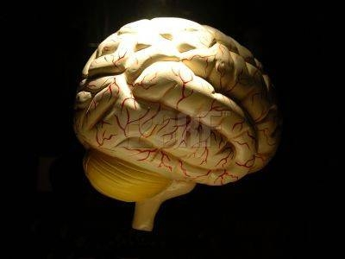
Anatomické působení
Mozková kůra – změny EEG dle změny koncentrace anestetik
Retikulární aktivační systém – podíl na ztrátě vědomí
Thalamus – senzorické dráhy zadních provazců, retikulární jádra
Mícha – lamina V, zadní kořeny míšní

Slide 6
Neurofyziologie CNS
Zmenšení excitability neuronů změnou klidového potenciálu nebo ovlivnění vzniku akčního potenciálu
Snížení aktivity excitačně působících synapsí a zvýšení aktivity inhibičních
Útlum neuronů tvořících vzruchy a rytmické aktivity

Slide 7
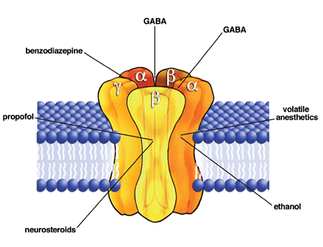
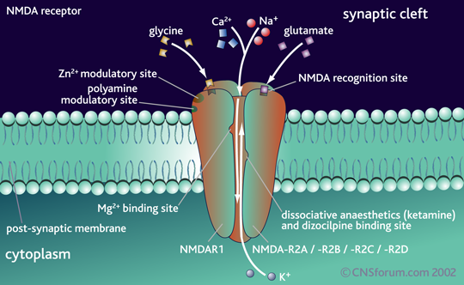
Iontové kanály
Napěťově řízené kanály
  Na, K – nízká citlivost vůči anestetikům
Závislé na ligandech – zásadní
  Aktivované glutamátem – (kainát a AMPA – barbituráty, NMDA - ketamin
  GABA – gama-amino máselná kyselina hlavní inhibiční transmiter – receptory A modulují – prchavá anestetika, barbituráty, steroidní anestetika, propofol, etomidát, benzodiazepiny
  Glycinové receptory – propofol, prchavá anestetika

Slide 8
Molekulové účinky anestetik
Meyerovo – Overtonovo pravidlo – lineární vztah mezi rozdělovacím koeficientem oktanol/voda, stanovuje potenci plynných a prchavých anestetik, výjimky
  Lipidová teorie – rozpuštění látky v lipidové dvojvrstvě a interakce hydrofilní části vedoucí ke změnám iontů
  Proteinová teorie – interakce hydrofobních částí anestetika v membráně – možné vysvětlení výjimek

Slide 9
Farmakokinetika
Změny koncentrace léku v organismu v závislosti na čase
Intravenózní vs. inhalační
Zásady farmakokinetiky usnadní dokonalejší pochopení působení anestetik a podpoří jejich racionální užívání v denní klinické praxi

Slide 10
Farmakokinetika - distribuce
Velikost molekuly
  čím menší a liposolubilnější
Ionizace a polarizace
  při ionizaci těžko prostupné, významné pro lokální anestetika
Rozpustnost v tucích
Vazba na bílkoviny
  jen volná frakce prostupuje, snížení hladiny bílkovin zvyšuje volnou frakci a účinnost

Slide 11
Farmakokinetika – distribuce
Úvodní distribuční objem
  Vss
Redistribuce
  lipofilní farmaka rychle přecházejí do dobře perfundovaných tkání (srdce, mozek) a stejně rychle je opouštějí
Redistribuce je principem účinku ultrakrátce působících anestetik

Slide 12
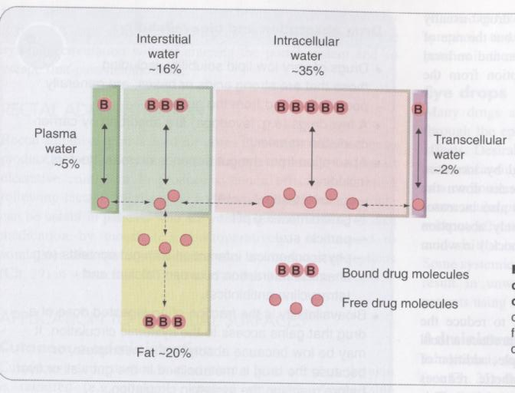
Farmakokinetika - eliminace
Vylučování nezměněné látky plícemi nebo ledvinami – inhalační anestetika
Biotransformace – ledviny, játra, plazma
Spontánní rozpad v plazmě – plazmatické esterázy, hydrolýza
Kinetika 0. řádu – etanol, remifentanil
Kinetika 1. řádu – exponenciální průběh, změna závisí na aktuální koncentraci

Slide 13
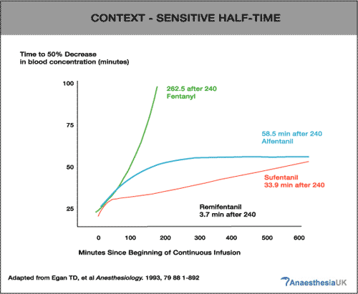
Farmakokinetika - kompartmenty
Jednokompartmentový model
Dvoukompartmentový model
Multikompartmentový model
Kontext-senzitivní poločas – neprodlužuje se u remifentanilu, významné prodloužení u fentanylu a thiopentalu, jde o čas nutný k 50% poklesu koncentrace farmaka po přerušení jeho infúze

Slide 14
Farmakokinetika – inhalační anestetika
Hloubka anestezie dobře řiditelná
Nástup účinku vyjma desflurane a sevoflurane dlouhá a doprovázená excitačním stádiem
K dostatečnému plnému anestetickému účinku je mnohdy třeba koncentrací, jež vedou k nežádoucím účinkům
Proto vhodné kombinace s jinými látkami

Slide 15
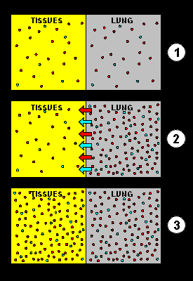
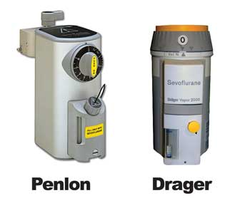
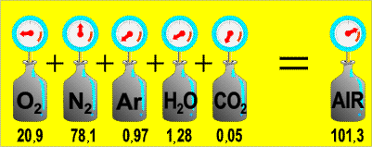
Fyzikálně – chemické vlastnosti
Plyn (oxid dusný), kapalina (dietyléter, halotan, izofluran, desfluran, sevofluran)
Kapalná anestetika je třeba převést do prchavé (volatilní) formy – odpařovače
Nasycovací koncentrace – každé anestetikum má svůj individuální tlak par
Daltonův zákon – jednotlivé parciální tlaky plynů ve směsi se sčítají
Henryho rovnice – množství rozpuštěného plynu je přímo úměrné parciálnímu tlaku

Slide 16
Příjem a distribuce
Čím vyšší rozpustnost, tím delší úvod do CA
Inspirační a alveolární koncentrace
  totožná po dosažení nasycení tkání
Při setrvalé koncentraci anestetika a volném dýchání se brzy vyrovná
Změnou ventilace či inspirační koncentrace lze měnit promptně

Slide 17
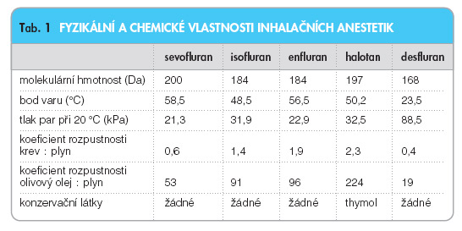
Příjem a distribuce
Rozpustnost anestetika – rozdělovací koeficient – kolikrát větší koncentrace v rovnovážném stavu při stejných parciálních tlacích
V úvodu do anestezie se podává anestetikum ve vyšší koncentraci než je nutné k udržování anestezie z důvodu dosažení nasycovací koncentrace

Slide 18
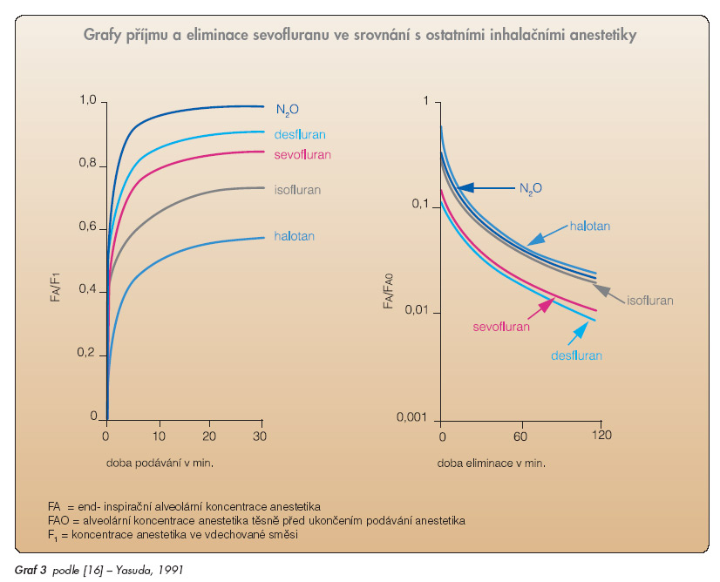
Příjem a distribuce
Rozdělovací koeficient tkáň/krev
Perfuze tkání je významná pro zvýšení koncentrace
Po nasycení rychlých kompartmentů dochází k vysycování málo perfundovaných tkání (kůže, kosterní svalstvo, tuková tkáň)
Redistribuce z pomalých kompartmentů probíhá dlouho, u dobře rozpustných látek

Slide 19
Eliminace
Plícemi – hlavní eliminační cesta, závislost na délce anestezie, rozdílné parciální tlaky v tkáních
Metabolismus – primárně v játrech, jen malý podíl
Halotan 10-20%, sevofluran 3-5%, izofluran 0,2%, desfluran 0,02%

Slide 20
Mohutnost účinku - MAC
Založená na vztahu alveolární koncentrace a koncentrace anestetika v mozku – v rovnovážném stavu identická
Alveolární koncentrace, při níž 50% pacientů nereaguje obrannou reakcí na kožní řez
Halotan 0,75, izofluran 1,28, sevofluran 2,05, desfluran 6-7 při 100% kyslíku

Slide 21
MAC
Faktory snižující
  věk, tělesná teplota, těhotenství, opioidy, sedativa, anestetika, těžká hypoxie, těžká hypotenze, anemie, akutní intoxikace alkoholem
Faktory zvyšující
  abusus alkoholu, hypertermie, hypertyreóza

Slide 22
Guedelovo schéma
- stadia /nepremedikovaní,v etherové anestezii/
1.analgezie, amnesie, usínání
2.excitace, delirium, opojení, inkoordinace (automatické dýchání, mydriasa, zvýšená reflexní dráždivost, motorický neklid)
3.tolerance chirurgického výkonu /I-IV/
4.paralytické, areflexie, intoxikace (selhání základních vitálních funkcí)

Slide 23
Inhalační anestetika:
Dietyléter
N₂0
Enfluran
Halotan
Isoflurane
Sevoflurane
Desfluran

Slide 24
Éter /diethyléter/
bezbarvý, páchnoucí, hořlavý, výbušný, špatně rozpustný
tlumí retikulární ascendentní systém a neokortex
mocné anestetikum,analgetikum, bronchodilatans, myorelaxační účinek
bezpečná šíře, levná výroba, možnost pro rozvojové země???
sympatomimetikum s kardiodepresivním a vagolytickým účinkem
hepatotoxicita, bronchosekrece, hyperglykémie
snížená perfuze ledvin a splanchnické oblasti
zvracení

Slide 25
N₂0 (oxid dusný)
slabé anestetikum, podáván v směsi s kyslíkem v podílu 50-70% jako nosná směs
negativně inotropní účinky (kardiaci!)
snižuje MAC
interferuje s metabolismem vit.B12
difuze z krve do tělesných vzduchem naplněných dutin CAVE:ileus, PNO, středouší, pneumoperitoneum, manžeta TK
postanestetická difuzní hypoxie

Slide 26
Halotan /trifluorchlorbrommethan/ r.1952
hypnotický, 0 analgetický účinek, rozpustný v gumě
parasympatomimetikum, ↓TK, ↓CO, ↓vodivost, ↓kontraktilita, ↑ICP, ↑průtok krve mozkem
bronchodilatace /↓tonus sval.bronchů/ s výhodou u COPD, ↓perfuze ledvin
senzibilizace vůči endo-exogenním katecholaminům (cave adrenalin pro tachyarytmie)
prochází fetoplacentární bariérou, relaxace děložní svaloviny, periferní vazodilatace
vyvolává pooperační halotanový třes
halotanová hepatitis (jat.nekrózy, icterus) 1:36572 u , obezita, polymorbidita…AIO?
spouštěč maligní hypertermie..

Slide 27
Maligní hypertermie
(genetický defekt metabolismu kalcia v svalech)
vyvolána: inhalační anestetika, SCHJ, ketamin, stres
anamnesa: spontánní křeče, ptosa, strabismus, skoliosa, námahová myoglobinurie, ↑TT při námaze, kofeinový test
klinika: ↑TT, rigor, tachykardie, nestabilita TK, komorové arytmie, cyanoza, pocení, ↑CK, ↑K+, ↓SpO2, ↑ETCO2, ↑laktát, paCO2>8kPa,BE až –7mmol/l, dg.svalová biopsie
diff.dg.: tyreotoxická krize, maligní neuroleptický syndrom, febrilní katatonie, feochromocytom
therapie: stop anestezie, DANTROLEN(1mg/kg), ochlazování, bikarbonát, korekce hyperkalemie, forsírovaná diuréza

Slide 28
Izofluran r.1984
úvodní koncentrace 2-3 obj.% (1-1.5), pokles TK v úvodní fázi nekoreluje s hloubkou anestezie
↓TK, ↓periferního cévního odporu, ↓kontraktility, dilatace koronárního řečiště – coronary steal sy (laktát)
bronchodilatace, relaxace koster.svalstva, dech.útlum
nesenzibilizuje  ke katecholaminům, arytmogenní potenciál minimální
v neurochirurgii anestetikem volby ???

Slide 29
Sevorane – prakticky výhradní anestetikum
nedráždí dýchací cesty, příjemná ovocná vůně
možný inhalační úvod do 2 minut (5-7%)
na kadiovaskulární systém účinky podobné izofluranu
nesenzibilizuje  ke katecholaminům, spotřeba nedepolarizujících myorelaxans ↓ na ½
↓ středního arteriálního TK, ↓systémovou rezistenci, do 1.5 MAC nezvyšuje TF, nezvyšuje aktivitu sympatiku
není proarytmogenní,tolerován asthmatiky
libovolný typ anesteziologického okruhu, běžný odpařovač

Slide 30
Desflurane
éterická vůně s pronikavým zápachem, dráždí DC, nízký bod varu, nejnižší rozpustnost ve vodě (větší než N₂0), vyžaduje spec.odpařovač
20% potence izofluranu, je řiditelnější, s možností použití low-flow od začátku operace
sycení do 5 obj.% při low-flow O₂, rychlé změny koncentrace aktivují sympatikus ↑TK, ↑TF
dostatečná hloubká anestezie při 5% ve vydechované frakci, dle flow za 20-60 minut
↑mozkovou perfůzi, mozková vazodilatace, ↑ICP,
nepůsobí výraznou depresi
kontraindikace:WPWsy, ICHS, dekomp.hypertenze
vhodný pro dlouhé (krátké ambulantní) výkony

Slide 31
Intravenózní anestetika - dělení
Barbiturátová
  thiopental, metohexital, pentobarbital
Nebarbiturátová
  ketamin, dexketamin, etomidát, propofol, propanidid, pregnanolon (eltanolon)
Benzodiazepinová hypnotika - midazolam, flunitrazepam, diazepam, lorazepam

Slide 32
Intravenózní anestetika - Thiopental
Celosvětově nejužívanější - ????
Vzniká sulfurací pentobarbitalu
Žlutý prášek hořké chuti, sirnatého zápachu
Podává se jako 2,5% roztok, pH 11

Slide 33
Thiopental - účinky
CNS
  útlum formatio reticularis v kmeni
  spánek do 10-20 s
Známky anestezie
  mióza, střední postavení bulbů
  vymizení reflexů – korneální, víčkový
Analgezie - prakticky není
KVS
  ⇓ TK, ⇑ TF
  periferní cévní odpor se nemění, rozšíření kapacitních cév
  negativně inotropní efekt na myokard, ⇓ CO
  ⇑ spotřeba O₂ v myokardu až o 50%
  arytmie - KES

Slide 34
Thiopental - účinky
Dýchání
  tlumí dechové centrum v závislosti na dávce
  snížená až vymizelá reakce na hyperkapnii a hypoxii
  vzestup dechového objemu na 2-3 vdechy, poté apnoe
  kašel, laryngospasmus, bronchospasmus
Ledviny
  ⇓ prokrvení
  omezená činnost
Játra
  indukce mikrosomálních enzymů

Slide 35
Intravenózní anestetika – Metohexital (Brietal)
Metylovaný oxybarbiturát
1% roztok ke klinickému užití
pH 11
Nejrychlejší indukce anestezie
Degradace výhradně v játrech
Kratší účinek proti Thiopentalu

Slide 36
Thiopental - užití
Úvod do CA
Krátké výkony s oxidem dusným
Monoanestezie
  Kardioverze
  Elektrokonvulze

Slide 37
Intravenózní anestetika - etomidát
Karboxylovaný derivát imidazolu
Syntetizován 1965 firmou Roche
Komerční preparát Hypnomidate

Slide 38
Etomidát - účinky
CNS
  tlumivý na retikulární formaci kmene
  spánek do 1 min., do 2-3 min. pacienti oslovitelní
  nemá analgetické schopnosti
  myoklonie a dyskinézy (zmírnění opiáty či benzodiazepiny)
Účinky nejvíce kopírují fyziologické pochody při usínání
KVS
  mírné ⇓ periferního cévního odporu
  ⇑ MSV
  ⇑ koronárního průtoku o 20% - luxusní perfuze

Slide 39
Etomidát - užití
Úvod do celkové anestezie u rizikových a geriatrických pacientů
Nevýhody
  není analgetický účinek (doplnit analgetikum)
  nedostatečné potlačení reflexních reakcí
  myoklonie a mimovolní pohyby
  nevhodný ke kontinuální infuzi
Dávkování - 0,15-0,3 mg/kg

Slide 40
Intravenózní anestetika - Propofol
2,6 diizopropylfenol
Zaveden do klinické praxe v 80. letech
Firemní přípravek Diprivan - AstraZeneca
Dostupné 1% i 2% emulze
Prakticky výhradní intravenózní anestetikum

Slide 41
Propofol - účinky
CNS
  do 25-40s ztáta vědomí
  probuzení do 4-8min.
  nemá žádné analgetické vlastnosti
KVS
  lehké ⇑ TF
  ⇓ STK o 10-20 mmHg
  negativně inotropní efekt
  periferní vasodilatace
  ⇓ CO
Dýchání
  přechodná apnoe do 1 min.

Slide 42
Intravenózní anestetika - ketamin
Derivát fencyklidinu
Ve vodě rozpustný bílý krystalický prášek
1% či 5% roztok

Slide 43
Ketamin - užití
Menší chirurgické výkony na povrchu těla
Popáleniny - možno i i.m.
Nespolupracující dítě
Šok – úvod do CA
Přednemocniční péče
  Polytrauma
  Bolestivém zaklínění
  Vyprošťování
Vzácně u rizikových nemocných

Slide 44
Ketamin - dávkování
Analgezie 0,5mg/kg
1-2 mg/kg i.v. 1% roztok
5-12 mg/kg i.m. 5% roztok !!
Analgezie v tísňových situacích 0,2-0,5mg/kg
Dávky vyšší 6mg/kg i.v. prodlouží probouzení o několik hodin

Slide 45
OPIOIDY
Silně působící analgetika
Přirozené i syntetické látky,které se váží na specifické opioidní receptory.
Mají podobné účinky jako morfin nebo endogenní opioidní peptidy (endorfiny,enkefakiny,dynorfiny)

Slide 46
Dělení opioidů dle působení na opioidní receptory
Opioidní agonisté:
morfin, fentanyl (FENTANYL), sufentanil (SUFENTA), alfentanil (RAPIFEN), remifentanil(ULTIVA), petidin(DOLSIN), piritramidum(DIPIDOLOR), codein, tilidin (VALORON), tramadol (TRAMAL)
parcialní agonisté/antagonisté:
Buprenorfin (TEMGESIC), pentazocin (FORTRAL), butorfanol (BEFORAL), nalbufin (NUBAIN)
antagonisté:
naloxon

Slide 47
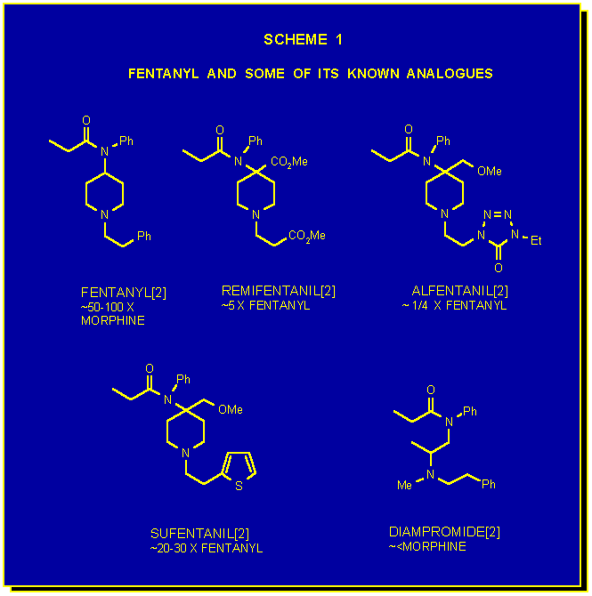

Slide 48
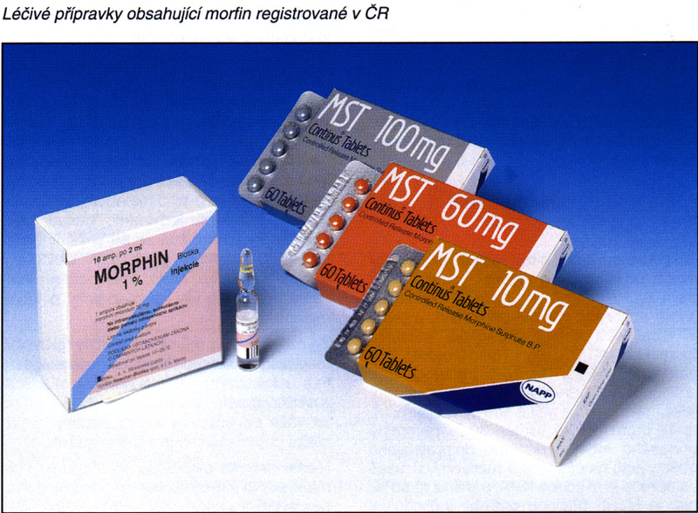

Slide 49
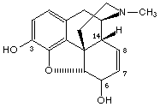
MORFIN
Forma : soli hydrochoridu a síranu, bílý mikrokrystal. prášek,bez zápach ,hořké chuti
Výhody : silný, dlouhý analgetický efekt,nízká cena
velká pestrost aplik. cest,stabilita,dlouholetá praxe
Podání: iv. , i.m , s.c. , p.o. , sublinguáně , bukálně , rektálně
Biotransformace: játra ,ledviny(10%nezměněné formě)
metabolit: morfin -6-glukuronid (5%) ↑učinek 40x
T 1/2 2hod, účinná analgezie 4-6hod
nástup účinku - i.v. :20min , s.c. : 60-90min

Slide 50
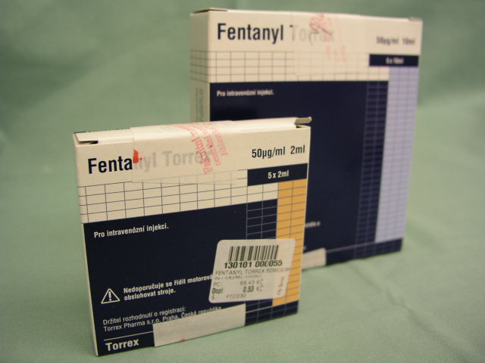

Slide 51
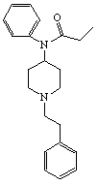
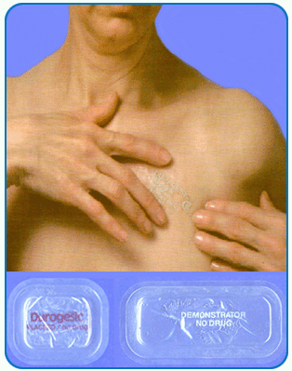
FENTANYL
Syntetizován- Belgie 50.léta , fenylpiperidin
vlastnosti : 50-100x účinější než morfin
rychlý nástup účinku(1-2min)
vysoká vazba na proteiny,
vysoce lipofilmí, T1/2 : 2 - 5 hod
kardiovaskul. stabilita,rigidita
bez histaminogenního efektu
formy: i.v ,transdermálně intranazálně, epidurálně,spinálně
fentanyl. lízátka

Slide 52
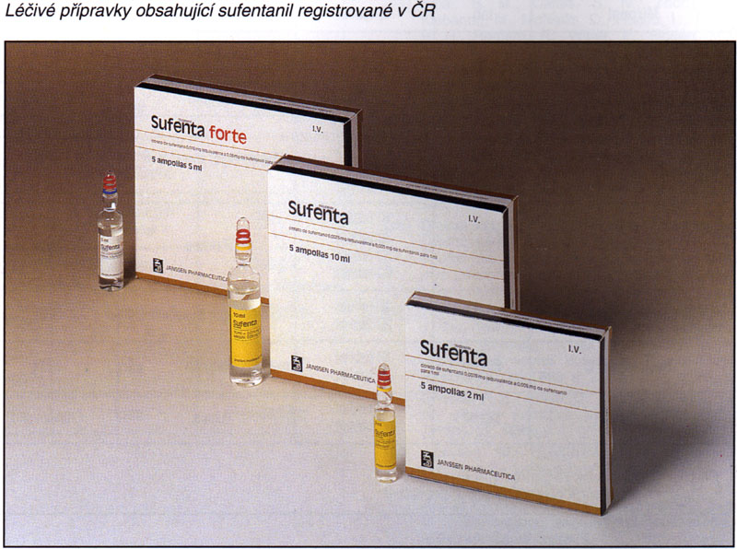

Slide 53
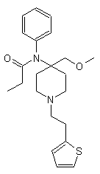
SUFENTANIL
thienylový derivát fentanylu
7-10x větší analgetický účinek
30x vyšší affinitu k μ1 receptorům
2x lipofilnější než fentanyl (HEB)
Vlastnosti :
kratší biolog. poločas : 2,5hod , kratší dech. deprese
kardiostabilita
Využití : rozsáhlé chir. výkony, hrudní ,ortopedie
kardiochirurgie,popápeniny
Formy : i.v.,intranalzálně, epiduralně, spinálně

Slide 54
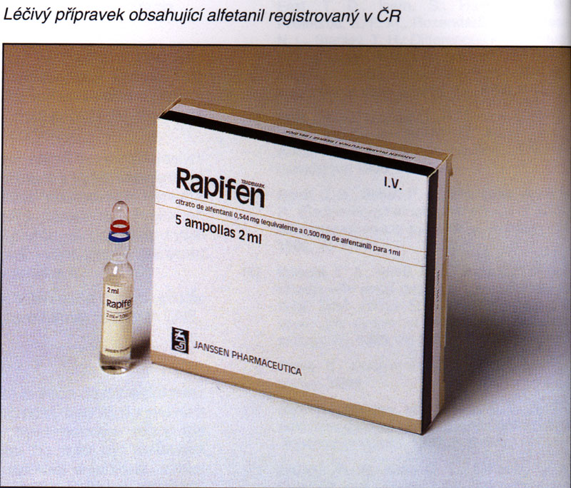

Slide 55
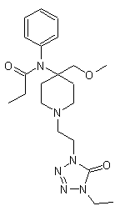
ALFENTANIL
Syntetizován v 70.letech
vlastnosti : ultrakrátce působící opioid
rychlý nástup účinku ( 60 sec. )
délka účinku 3x kratší než ekvivalentní dávka fentanylu
analgetický účinek 4x nižší než fentanyl
respiračně depresivní účinky jako fentanyl,ale kratší dobu
vysoká vazba na proteiny a malý distribuční objem = dobrá řiditelnost účinku
využití: ambulantní chirurgie :gynekologie, urologie
stomatologie ,

Slide 56
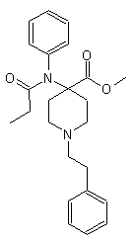
LOFENTANIL
dlouhodobý účinek , špatně řiditelný
CARFENTANIL
mnohonásobně vyšší účinek
10 000 x
veterinární medicína

Slide 57
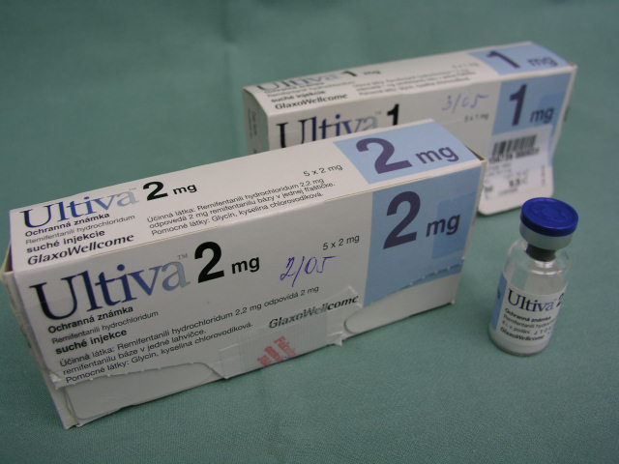

Slide 58
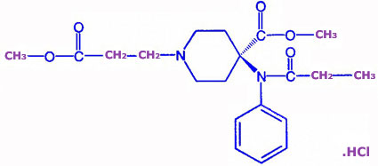
REMIFENTANIL
Syntetizován - 80.léta Feldmann (methylester)
Vlastnost : rychle štěpen nespecif. esterázami
Velmi dobrá řiditelnost, rychlý nástup + odeznění
Při kont. infuzi nebo opak. bolusech - bez kumulace
Metabolismus bez závislosti na fci. jater a ledvin
Kardiovaskulární stabilita

Slide 59
NALOXON
Čistý antagonista (převaha účinku na μ1 )
Užití : odstranění opioidy indukované respir. a KV deprese
NÚ: hypertenze,tachykardie,tachypnoe, kom. arytmie
0,1 - 0,4 mg i.v. frakcionovaně
nástup účinku do 1 -2 min
délka účinku 30 sec.

Slide 60
Benzodiazepiny
Anxiolytický
anterográdně amnestický
centrálně svalově relaxační
antikonvulzívní
sedatívní
hypnotický

Slide 61
Anxiolytický a anterográdně amnestický již po velmi nízkých dávkách při obsazení 20-30% BD receptorů v CNS.
Antikonvulzívních účinků využíváme při léčbě epilepsie
k navození hypnotických účinků je třeba nejvyššího dávkování - individuálně velmi rozdílné ( k indukci anestezie se používají BD většinou v kombinaci s barbituráty, opioidy, propofolem)

Slide 62
Dormicum
nejčastěji používaný
rychlý nástup účinku, titrace dávky dle účinku, poměrně krátký klinický úč. bez delšího přespávání
rozpustný ve vodě, krátký biologický poločas
kompatibilita s ostatními ve vodě rozpustými farmaky (možnost smíchat v jedné stříkačce s např. ketaminem)
intantní injekční forma - nemusí být použito rozpouštědlo
výborná místní snášenlivost i při im. aplikaci

Slide 63
Benzodiazepiny v anestezii
sedace při vědomí
analgosedace
premedikace
indukce anestezie, ev . kombinace s jinými farmaky
k navození anxiolýzy, sedace a amnezie u pacientů v intenzívní péči

Slide 64
Analgosedace
Kombinace analgetika s BD
účinky dormica s opioidy se výrazně potencují, výrazný synergismus v navození hypnotického účinku, supraaditívní účinek na dýchání
nejčastěji kombinace dormicum + alfetanyl (rapifen) nebo sufentanil

Slide 65
Použití v celkové anestezii
premedikace
navození anxiolýzy před indukcí anestezie
k indukci anestezie
hypnotická komponenta TIVA

Slide 66
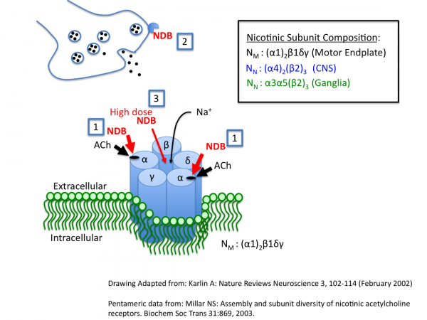
Svalová relaxans

Slide 67
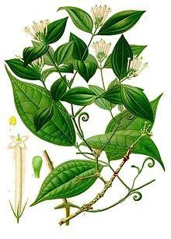
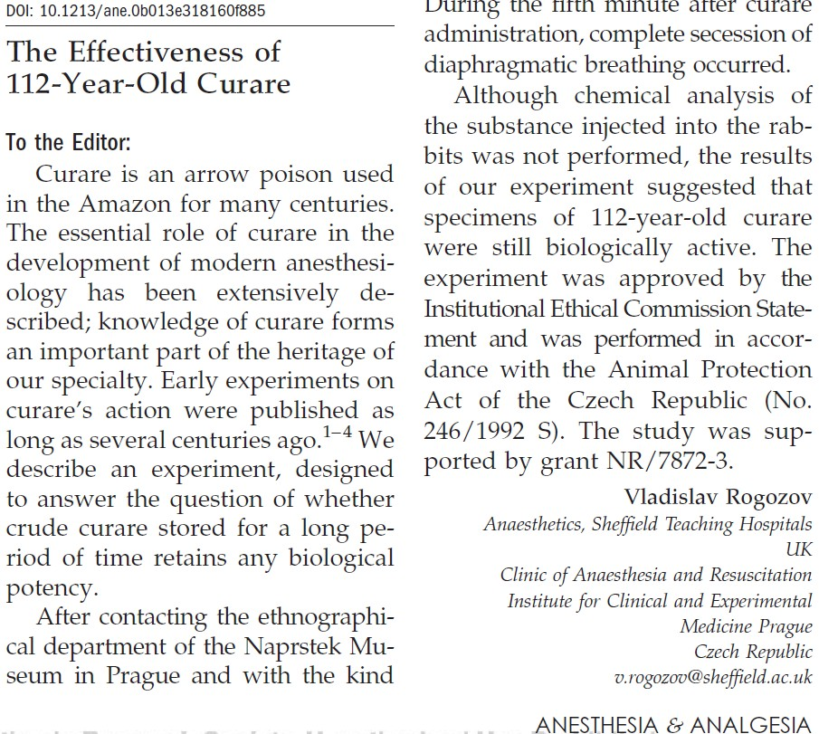
Kurare – šípový jed indiánů
Kulčiba jedodárná
(Strychnos toxifera)
Kurare bylo tradičně využíváno jihoamerickými Indiány z povodí Amazonky a Orinoka jako šípový jed.
Vniknutí malého množství do krevního oběhu způsobí ochrnutí svalstva a oběť hyne zástavou dýchání (nebylo známo antidotum).
Klasifikace Rudolfa Boehma z rok 1895
  tubokurare (bambusové kurare, curare de tubo)
  hrncové kurare (curare de poto)
  tykvové kurare (curare de calebasa)
Poprvé popsán britským spisovatelem
a cestovatelem Walter Raleigh (1617)
Výzkumu kurare se věnoval český cestovatel Alberto Vojtěch Frič. Vzorek uložen v Náprstkově muzeu v Praze.
Rogozov V. et al. Anesthesia & Anaesthesia 2008

Slide 68
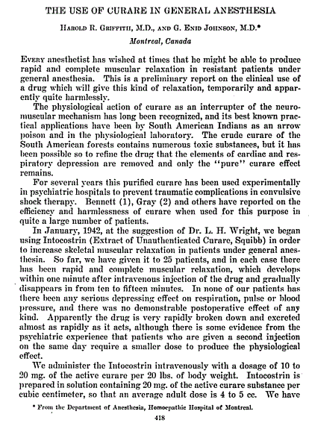
První milník – podání svalového relaxans
D-tubokurain (Intocostrin) používán po léta
v psychiatrii
Leden 1942 – objednán Haroldem Griffithem
a podán pro svalovou relaxaci při zajištění dýchacích cest a relaxaci v průběhu operačního výkonu v Montrealu
Červenec 1942 – publikace v Anesthesiology
Popisováno promptní zotavení po bolusové dávce
(10-15 min.)
Prodlužování kontext-senzitivního poločasu po opakovaném podání
Reziduální nervosvalová blokáda nepopsána
Prakticky okamžitě hledání „antidota“

Slide 69

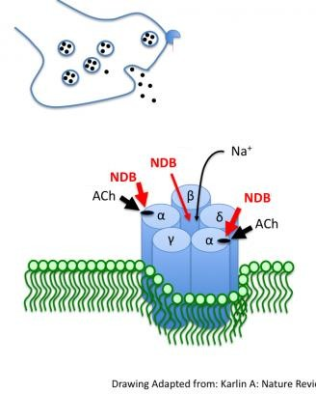

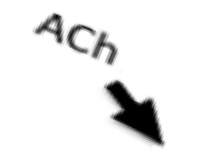

Hledání „antidota“
Prakticky okamžitě po podání kurare v roce 1942 začalo hledání antidota
Klinické důvody
  Obtížně predikovatelná délka účinku relaxans
  Komplikace spojené s inkompletním zvratem blokády
Fyziologický mechanismus vzniku svalové paralýzy znám
Dlouhodobě se používají inhibitory ACHE
U nás nejpoužívanější neostigmin (Syntostigmin)
Nevýhodou nemožnost podat v kterékoli fázi bloku
Dle Czech Anaesthesia Day 2010
  Minimální podávání aktivní reverze (24%)
  Minimální monitorace (5%)

Slide 70
Svalová relaxans
Depolarizující vs. nedepolarizující
Umožnila revoluci v chirurgii
Nesmí být zástěrkou pro mělkou anestezii či sedaci
Účinek zprostředkován ACHe receptorem na nervosvalové ploténce
Z 5 podjednotek musí být obsazeny 2 alfa
Vhodná objektivizace hloubky blokády relaxometrem

Slide 71
Depolarizující myorelaxans
Suxametonium
  Ultrakrátce nastupující účinek doprovázený viditelnými fascikulacemi, dobré intubační podmínky do cca 1 min. při dávce 1mg/kg
Inaktivován pseudocholinesterázou (butyrylcholinesteráza)
CAVE: hyperkalémie (popáleniny, míšní trauma, peritonitis), sinusová bradykardie (nikotinové receptory), duální blok
Nevhodné pro péči o kriticky nemocné

Slide 72
Nedepolarizující myorelaxans
Vychází ze šípového jedu indiánů
  kurare, proto kurarimimetika
Benzylisochinolony
  mivacurium (pseudocholinesteráza), atracurium, cis-atracurium (Hoffmanova reakce)
Aminosteroidy
  pancuronium, pipecurium, vecuronium, rocuronium – nižší histaminogenita

Slide 73
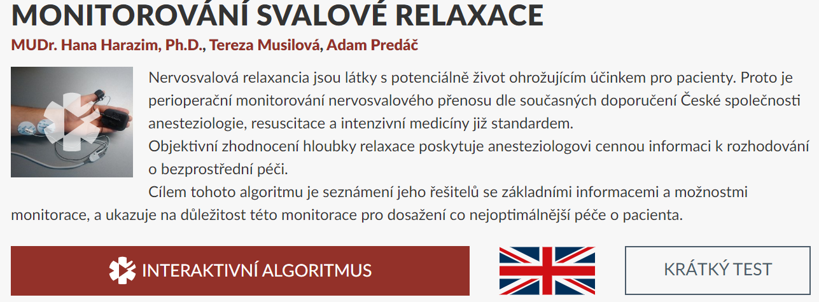
Myorelaxans vhodná a nevhodná k ICU
Monitorace nervosvalové blokády
Historicky dlouhodobě působící s nízkým potenciálem k anafylaxi
  Pipecuronium, pancuronium
  Zabránění asynchronie s ventilátorem
  Transport pacienta na UPV
Současnost - především řiditelná
  Nedepolarizující, středně době působící
  Možnost specifické antagonizace
  Nezávislost na orgánové biotransformaci
  Objektivní monitorace hloubky nervosvalové blokády
    Elektrická stimulace, vyhodnocení odpovědi akcelerometricky

Slide 74
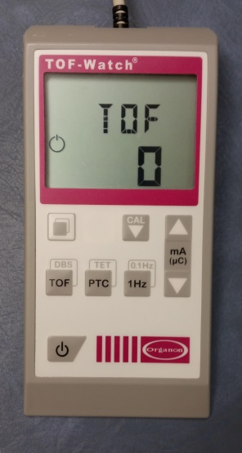
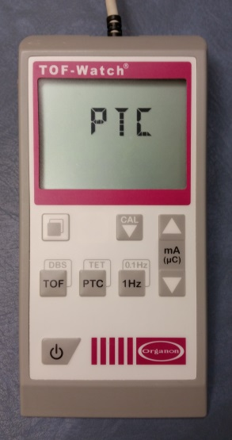
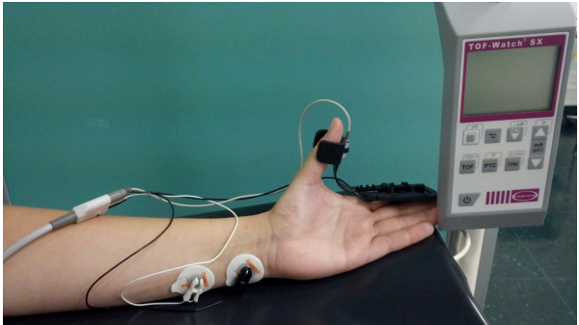
Objektivizace hloubky nervosvalové blokády
Standard akcelerometrie na m. adduktor poll.
  Od cca 2 let věku bez praktických obtíží
  Dle výrobce bez limitace vč. stimulačního proudu
Zajištění DC – Single Twitch
Průběh blokády – PTC, TOF
Zotavení z blokády - TOF
TOF
  Nebolestivé
  Bez kalibrace
Středně hluboká
  PTC 1-4
Limitace
  Kalibrace
  Neužívá se

Slide 75
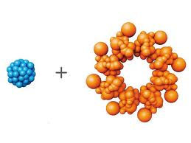
Rocuronium
Při dávce 1,0-1,2mg/kg obdobně rychlý nástup účinku jako SCCHJ
Specifický antagonista
  suggamadex (Bridion™)
Nespecifická antagonizace
  blokátor cholinesterázy (neostigmin) + atropin – kompetitivní antagonizace

Slide 76
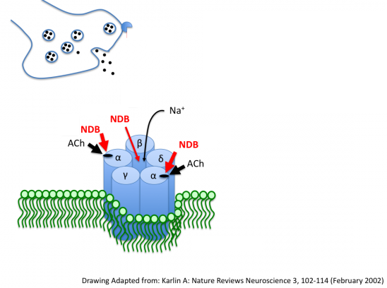
Nervosvalový přenos a jeho blokáda (fyziologie, patofyziologie)
Presynapticky (CNS, PNS)
  Spinální svalová dystrofie (I., II, III. a IV. typ)
  Familiární spastická paraplegie (Strumpell-Lorrain)
  Amyotrofická laterální skleróza
  Huntingtonova chorea
  Neuromyelitis optica
  Friedrichova ataxie
  Charcot-Marie-Tooth syndrom
  Guillain-Barré syndrom
  Multiple sclerosis
Nikotinový receptor
  Myastenia gravis
Příčně pruhovaný sval
  Duchenneova svalová dystrofie
  Beckerova svalová dystrofie
  Myotonia congenita

Slide 77
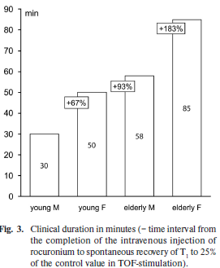
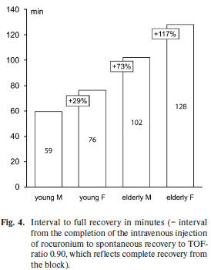
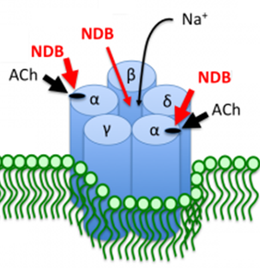
Spontánní reverze nervosvalové blokády
Intermediární nedepolarizující myorelaxans
  Benzylisochinolony
  Aminosteroidy
Nepredikabilní délka zotavení⁺
  Prohloubená základním onemocněním
Vysoký výskyt reziduální nervosvalové blokády*
Často nutná UPV do zotavení se z nervosvalové blokády
Vhodná monitorace hloubky nervosvalové blokády v průběhu zotavení
⁺Adamus M, Hrabalek L, Wanek T, Gabrhelik T et Al:. INFLUENCE OF AGE AND GENDER ON THE PHARMACODYNAMIC PARAMETERS OF ROCURONIUM DURING TOTAL INTRAVENOUS ANESTHESIA:; Biomed Pap Med Fac Univ Palacky Olomouc Czech Repub. 2011
*Plaud B., Debaene B., Donati F. et Al. Residual paralysis after emergence from anesthesia. Anesthesiology, 2010, 112, 4, p. 1013-22

Slide 78


Aktivní reverze inhibitory cholinesterázy
U mnoha hereditárních nervosvalových onemocnění kontraindikována
Vytváří nefyziologické poměry na nervosvalové ploténce
  Přebytek dostupného acetylcholinu
  Kompetice na alfa subjednotkách nikotinového receptoru
  Schopnost vyvolat např. myotonickou krizi
Délka zotavení prodloužena oproti aktivní selektivní reverzi
Možno účinně aplikovat jen ve fázi mělkého bloku
Vhodná monitorace zotavení z nervosvalové blokády

Slide 79


Specifická reverze sugammadexem
Obnovuje (pato)fyziologické poměry na nervosvalové ploténce
Inaktivuje rokuronium
či vekuronium
Možno použít k reverzi jakkoli hlubokého bloku
I přes vysokou spolehlivost reverze blokády je zejména v těchto indikacích vhodná monitorace zotavení
z nervosvalové blokády*
*Kotake Y, Ochiai R, Suzuki T et Al. Reversal with Sugammadex in the Absence of Monitoring Did Not Preclude Residual Neuromuscular Block. Anesth Analg August 2013 117:345-351; doi:10.1213/ANE.0b013e3182999672

Slide 80
… sejdeme se na AKUTNĚ.CZ …
XII. konference AKUTNĚ.CZ
21. listopadu 2020, Brno, Univerzitní kampus

